Slide 1
PROJET 7 – « IMPLÉMENTEZ UN MODÈLE DE SCORING »
Sebastian sosa

Slide 2
Sommaire
Rappel de la problématique et présentation du jeu de données
Explication de l’approche de modélisation
Présentation du pipeline

Slide 3
I - PROBLÉMATIQUE
Rappel de la problématique
Présentation du jeu de données

Slide 4
Appliquer un scoring crédit aux clientS
Contexte : « Prêt à dépenser» : société de crédits à la consommation
Objectifs :
Développer un modèle de scoring de la probabilité de défaut de paiement du client (avec pas ou peu d’historique de prêt)
Développer un dashboard interactif pour assurer une transparence sur les décisions d’octroi de crédit

Slide 5
Jeu de données
7 sources de données (relatives aux clients et à la société : précédentes demandes de crédit, balance de crédit, cash, etc.)
Base de données principale :
307 000 clients
121 features : âge, sexe, emploi, logement, revenus, informations relatives au crédit, etc.
Labels cible : défaut de crédit / pas de défaut de crédit

Slide 6
Feature engineering
Utilisation d’un notebook issu de Kaggle
Processus:
One hot encoding
Création de features métier :
Durée du crédit
Pourcentage de temps employé (relatif à l’âge du client)
Pourcentage tu crédit par rapport à l’entrée d’argent
Temps du crédits
Imputation des valeurs manquantes
Obtention d’un jeu de données de 185 features

Slide 7
Un jeu de données déséquilibré
91 % des clients réguliers
9 % des clients avec des défauts de paiement
Modèle Naif : classe sans défaut pour tous les cas : accuracy élevée
Surreprésentation de la classe majoritaire dans la prédiction

Slide 8
Comment réduire les conséquences de Ce déséquilibre?
Collecter plus de données sur la classe minoritaire
Under-sampling (réduire le nombre d’individus de la classe majoritaire)
Dupliquer des individus sous-représentés
Choix d’une métrique de performance adaptée
Création d’individus « synthétiques »
Pondération des observations dans le training

Slide 9
II – EXPLICATION DE L’APPROCHE DE MODÉLISATION
Métrique de performance
Méthodologie
Modèle retenu

Slide 10
Quel scoring adaptER au problème métier?
Problématique :
Les clients à risque font perdre de l’argent à la société
La société ne doit pas se priver des potentiels clients qui ne présentent pas de risque
Optimum à déterminer
Postulats:
Les clients à risque non identifiés représentent une dépense effective importante pour la société (frais de recouvrement, sommes non recouvrées)
Les clients peu risqués identifiés à tort comme risqués font perdre à la société un chiffre d’affaire potentiel (coût d’opportunité)

Slide 11
Métrique métier
Transposition du problème
Limiter le nombre de faux négatifs
Limiter dans une moindre mesure le nombre de faux positifs
Deux étapes:
Score personnalisé pour sélectionner le meilleur modèle en fonction de ces taux de faux négatifs et faux positifs
Fonction de perte personnalisé pour entrainer les modèles sur leur erreurs et pénaliser de manière plus importante les faux positifs

Slide 12

Score personnalisé
Entropie croisée personnalisée :
$$−ylog\left(p\right)−β\left(1−y\right)\log\left(1−p\right)$$
où :
$y$ est la valeur réelle de la classe pour l'observation (0 ou 1).
$p$ est la probabilité prédite pour l'observation.
$β$ est le coefficient de pénalité pour les faux positifs, qui est fixé à 0.4 dans ce cas.

Slide 13
Fonction de perte personnaliséE
$$p\left(y+\left(β−βy\right)\right)−y$$
Gradient
$$p\left(y+\left(β−βy\right)\right)\left(1− p\right)$$
Hessian

Slide 14
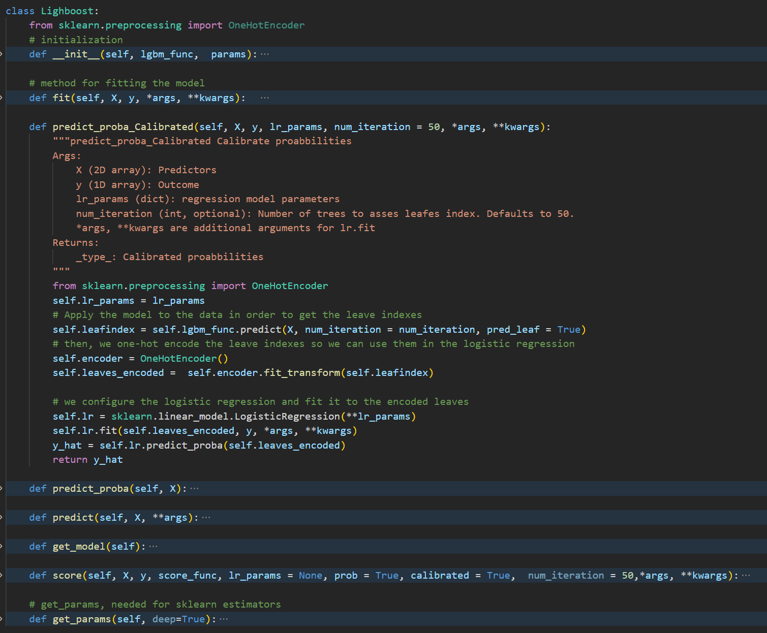
Méthodologie : Classe personnalisée
Initialisation
Fit
Calibration
Probabilitées
Prédictions
lightGBM
Paramètres

Slide 15
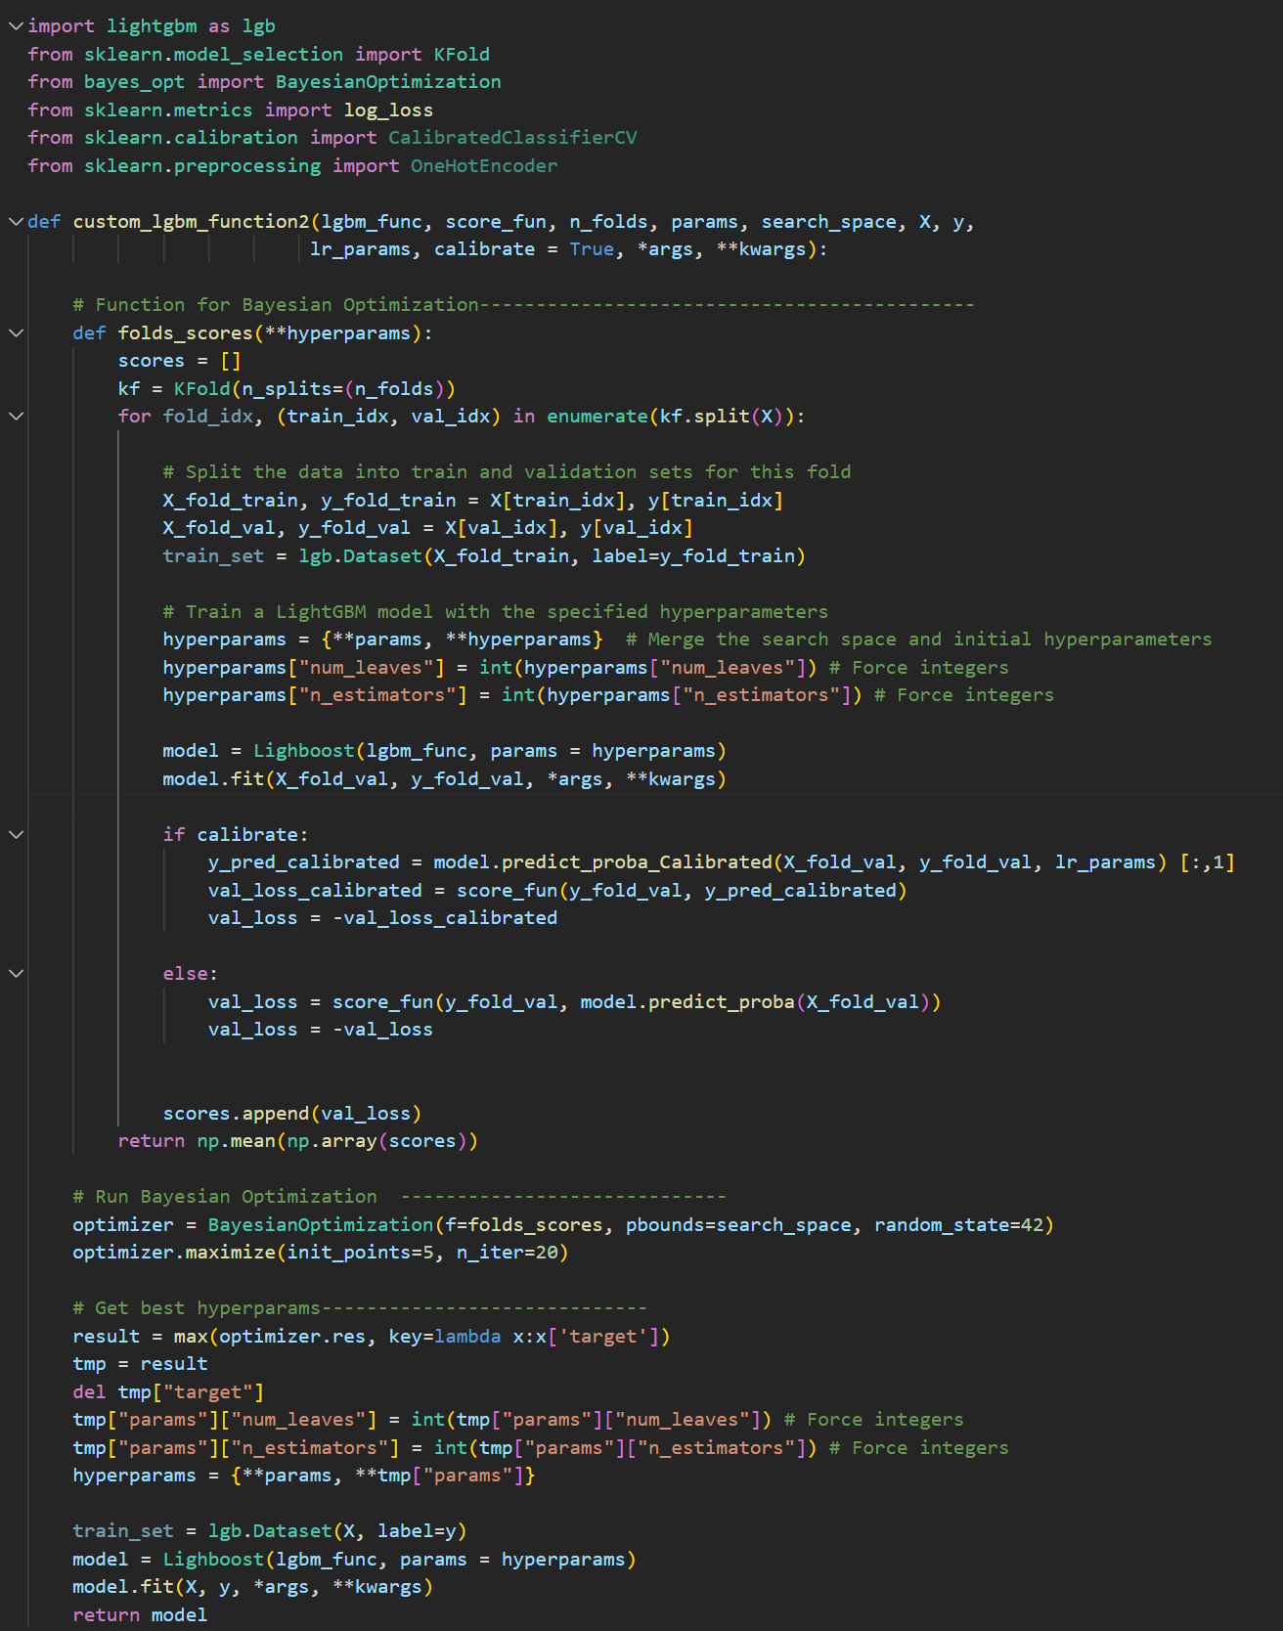
Méthodologie : Cross-validation avec optimisation bayésienne
Folds
Classe
Score
Optimisation Bayésienne

Slide 16
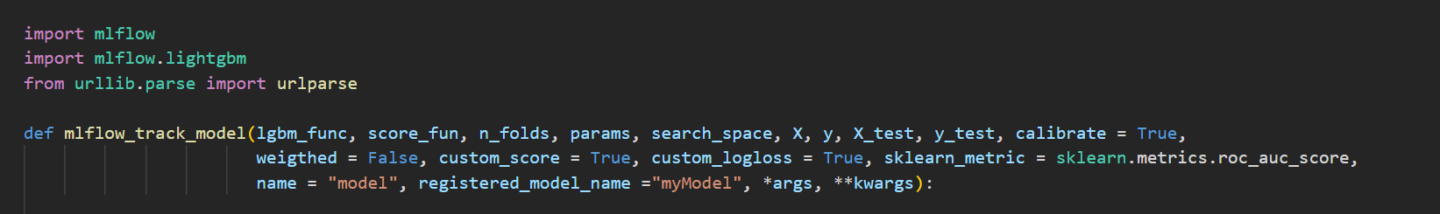
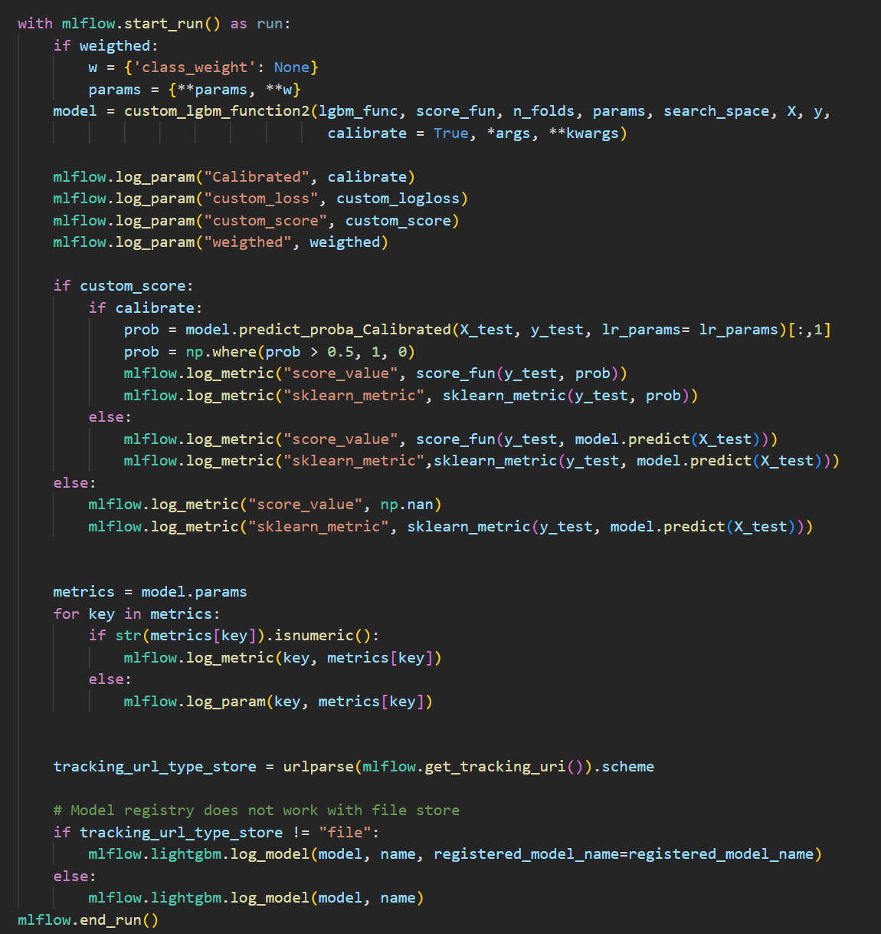
Méthodologie : MLOPS
Paramètres
Scores
MLFLOW

Slide 17
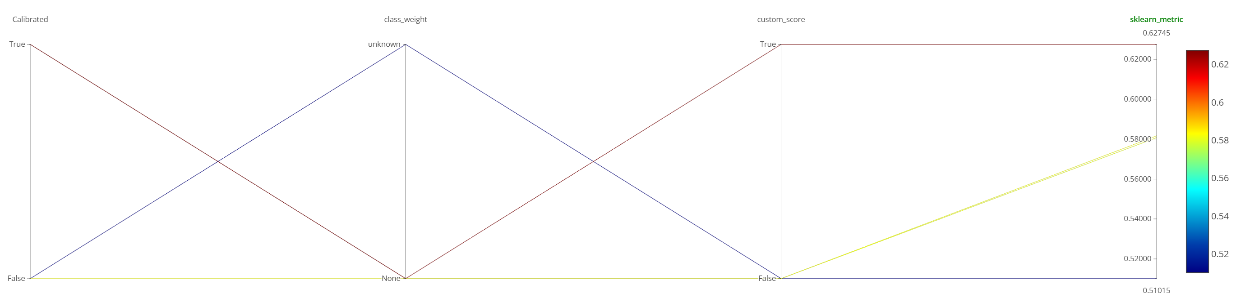
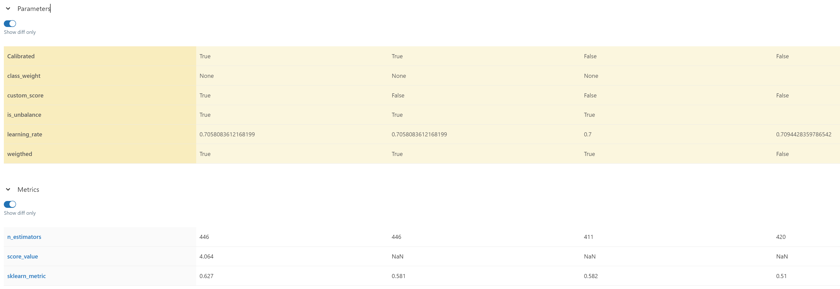
Comparaison des modèles après cross-validation

Slide 18

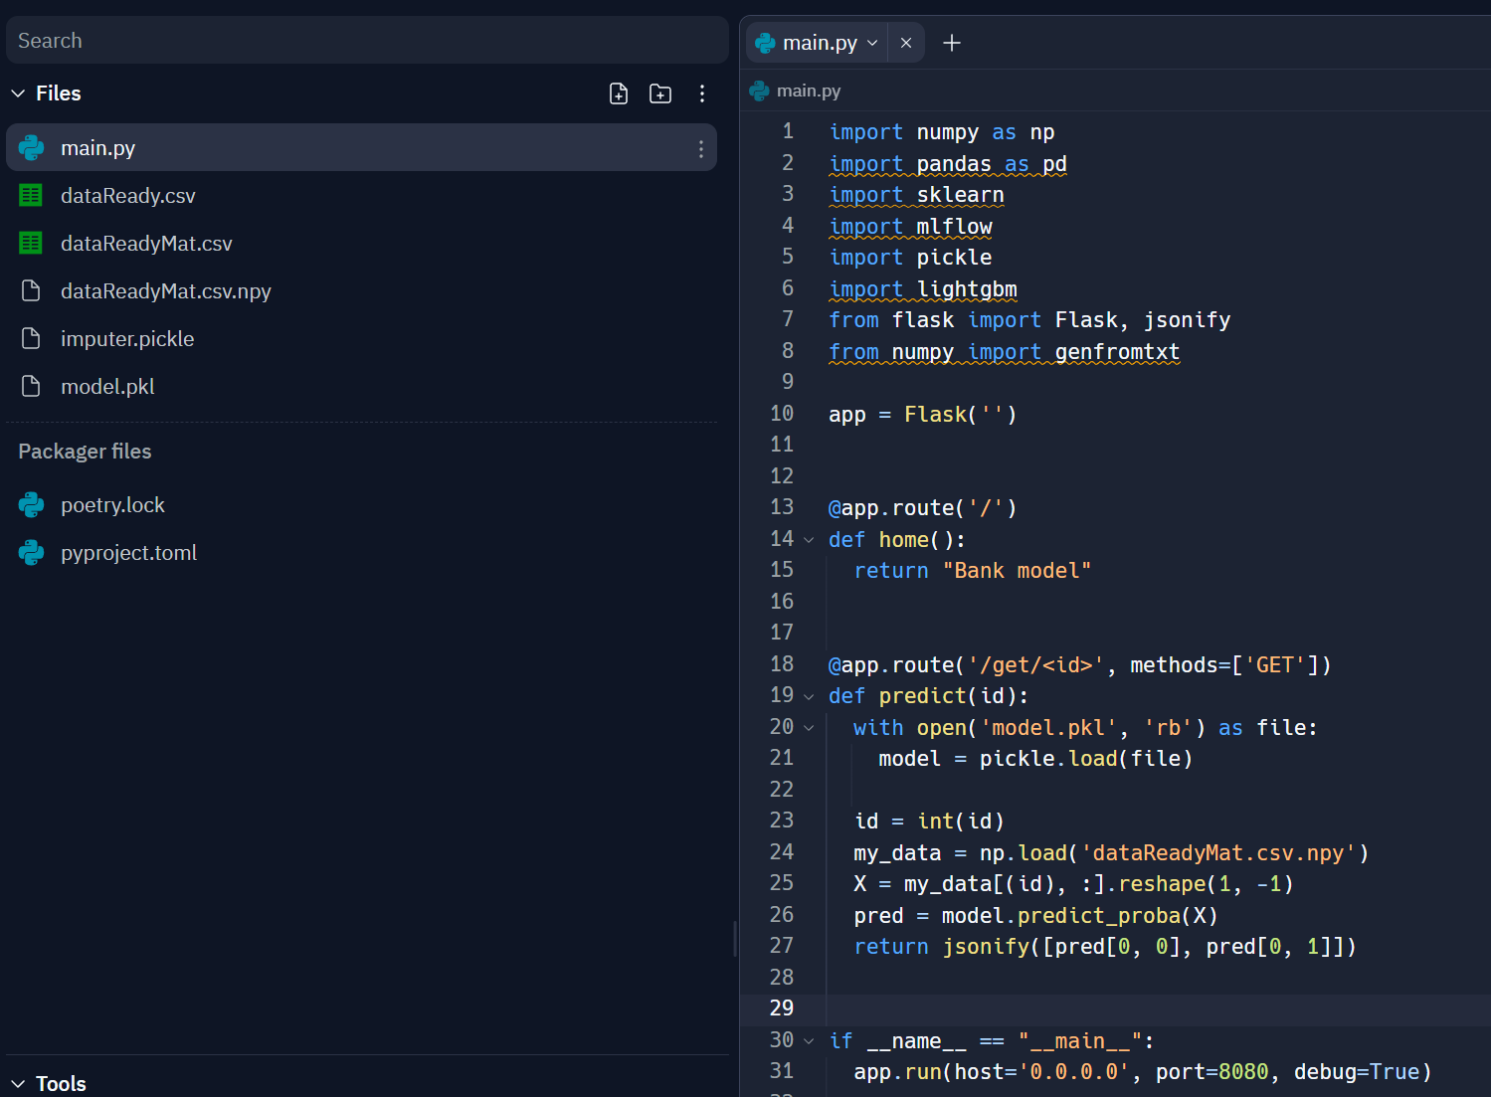

III – Pipeline: API https://replit.com/@DrSosa/MLFLOWbank#main.py

Slide 19

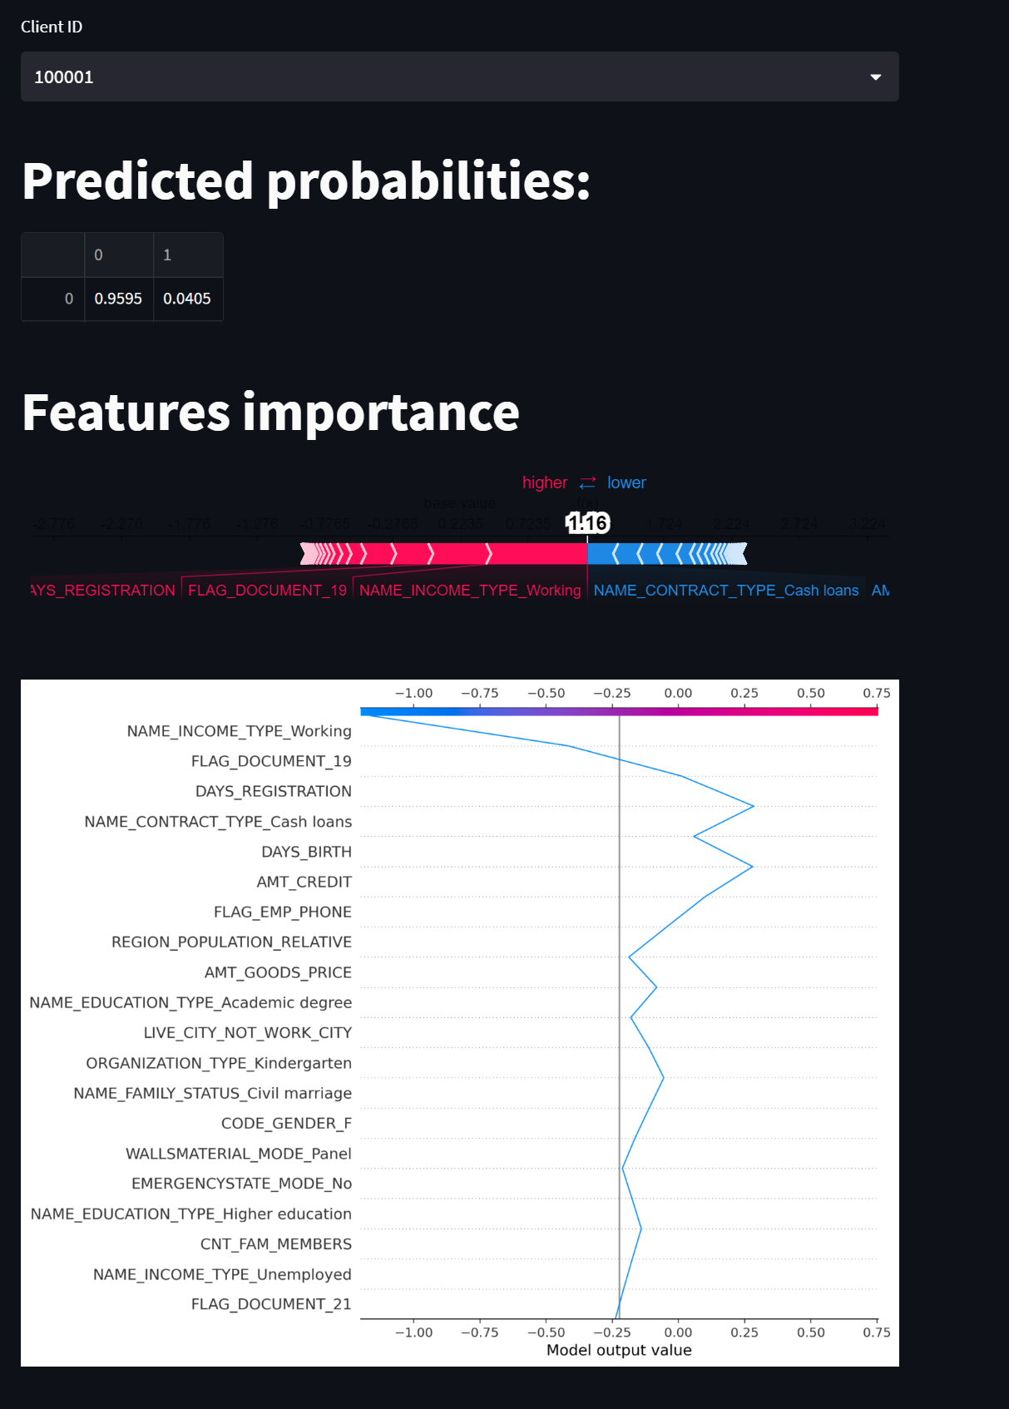
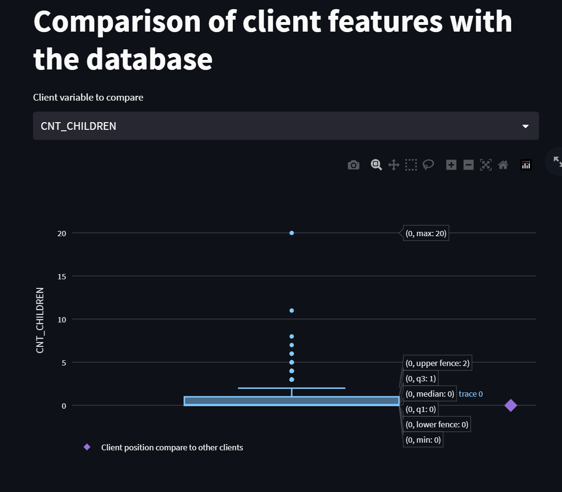
III – Pipeline: Tableau de bord interactif https://sebastiansosa-streamlit-app-nm6256.streamlit.app/

Slide 20
CONCLUSION

Slide 21
Aller plus loin
Un modèle plus performant
L’application de la fonction de perte
Feature engineering plus poussé
Améliorer le dashboard
Explicabilité plus précise (notamment avec variables du one hot encoding)
Faire évoluer les scoring extérieur en même temps que les features sont modifiées

